Slide 1
Ναυπηγικό σχέδιο και αρχές casd
Ανοικτά Ακαδημαϊκά Μαθήματα στο ΤΕΙ Αθήνας
Ενότητα 4: Γεωμετρία Του Πλοίου
Γεώργιος Κ. Χατζηκωνσταντής Επίκουρος Καθηγητής
Διπλ. Ναυπηγός Μηχανολόγος Μηχανικός
M.Sc. ‘’Διασφάλιση Ποιότητας’’, Τμήμα Ναυπηγικών Μηχανικών ΤΕ
Το περιεχόμενο του μαθήματος διατίθεται με άδεια Creative Commons εκτός και αν αναφέρεται διαφορετικά | Το έργο υλοποιείται στο πλαίσιο του Επιχειρησιακού Προγράμματος «Εκπαίδευση και Δια Βίου Μάθηση» και συγχρηματοδοτείται από την Ευρωπαϊκή Ένωση (Ευρωπαϊκό Κοινωνικό Ταμείο) και από εθνικούς πόρους.

Slide 2
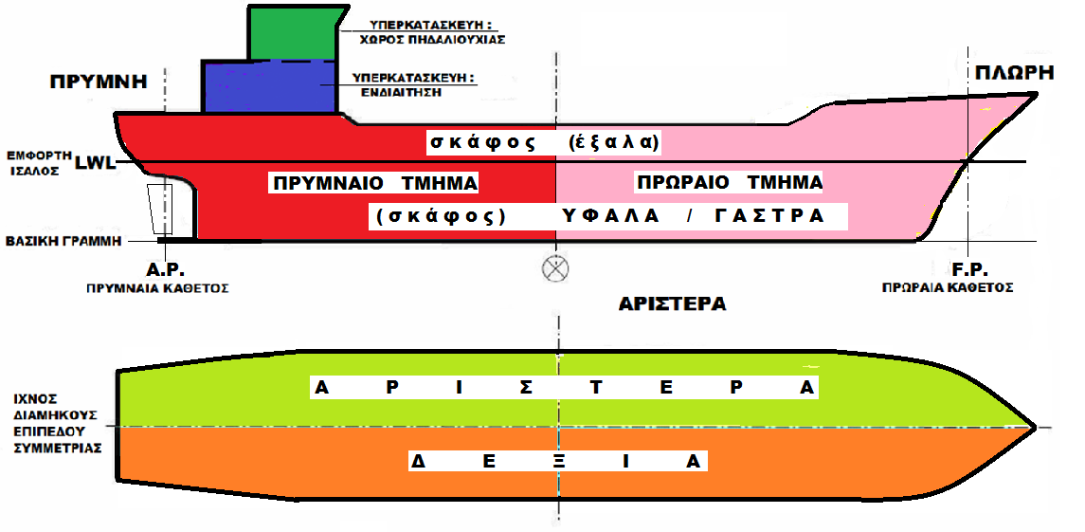
Γεωμετρία πλοίου
1

Slide 3
Τρόπος Παρουσίασης Της Γάστρας (1 από 2)
Η γάστρα ενός πλοίου είναι μια πολύπλοκη τρισδιάστατη μορφή. Εκτός ελάχιστων εξαιρέσεων δεν είναι δυνατό να περιγραφεί πλήρως με μαθηματικές εξισώσεις. Για το λόγο αυτό οι ναυπηγοί δίδουν μεγάλη σημασία στη γραφική παρουσίαση. Μέχρι πρόσφατα η σχεδίαση γινόταν «με το χέρι».
Σήμερα σχεδιαστικά προγράμματα Η/Υ βοηθούν το ναυπηγό στη σχεδίαση , όμως τα προγράμματα αυτά δεν μπορούν να αντικαταστήσουν τη φαντασία και την κρίση του ναυπηγού - σχεδιαστή – μελετητή.
2

Slide 4
Τρόπος Παρουσίασης Της Γάστρας (2 από 2)
Η μορφή της γάστρας ενός πλοίου απεικονίζεται σε ένα σχέδιο υπό κλίμακα , εφαρμόζοντας μεθόδους της παραστατικής γεωμετρίας.
Το σχέδιο αυτό ονομάζεται Σχέδιο Ναυπηγικών Γραμμών ή Σχέδιο Γραμμών (LINES PLAN ή LINES DRAWING) .
Οι γραμμές προκύπτουν από νοητές τομές της εσωτερικής επιφάνειας του κελύφους του πλοίου (για χαλύβδινα σκάφη) (εξωτερικά του κελύφους του πλοίου για ξύλινα σκάφη) με κατάλληλα επίπεδα παράλληλα μεταξύ τους που σχεδιάζονται σε ισαποστάσεις σε κάθε μια από τις τρεις διαστάσεις (x , y , z).
Στο σχέδιο των ναυπηγικών γραμμών οι γραμμές αυτές εμφανίζονται ως προβολές των ιχνών των προαναφερόμενων τομών σε τρεις όψεις : ΠΡΟΟΨΗ – ΚΑΤΟΨΗ – ΠΛΑΓΙΑ ΟΨΗ.
Το κάθε επίπεδο στη μια διεύθυνση είναι κάθετο στις άλλες δύο.
3

Slide 5
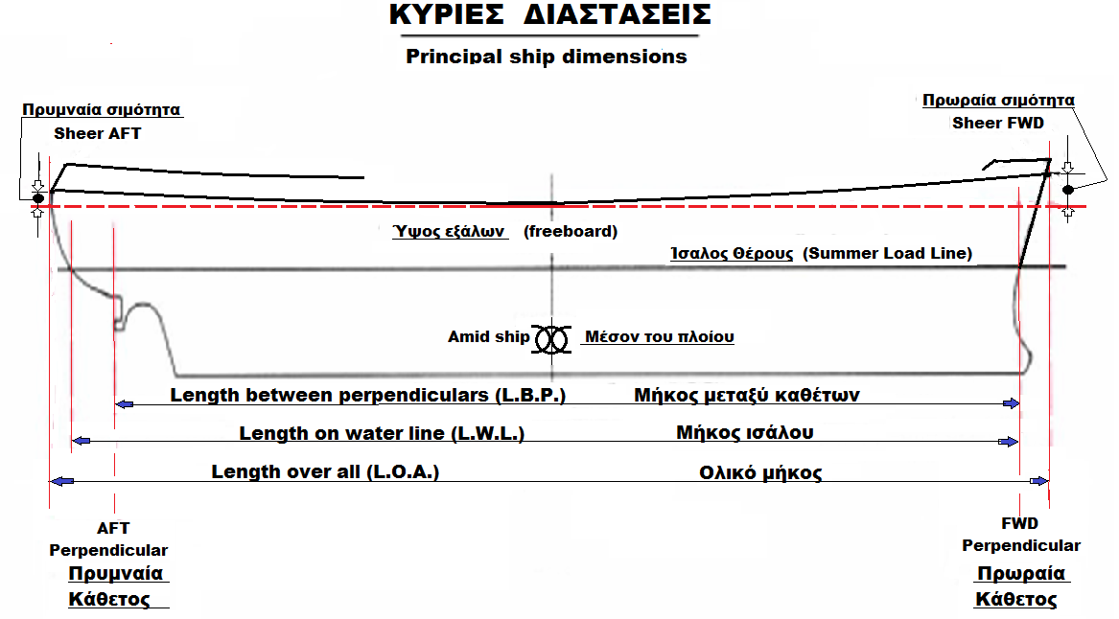
Κύριες Διαστάσεις
4

Slide 6
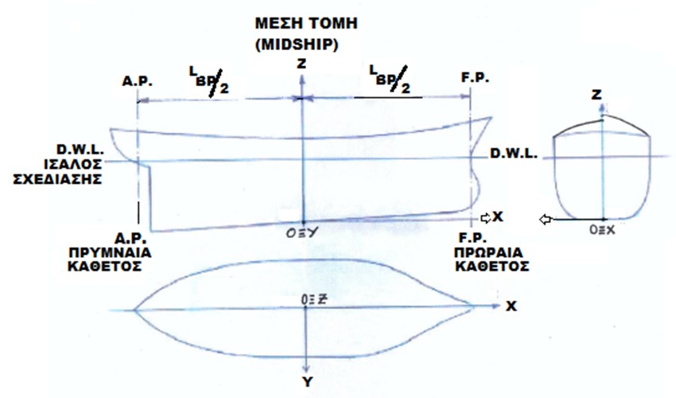
Άξονες
Χ = διαμήκης άξονας, Βασική γραμμή,
Υ = εγκάρσιος άξονας,
Ζ = κατακόρυφος άξονας.
5

Slide 7
Παρουσίαση ναυπηγικών γραμμών
Στο σχέδιο των ναυπηγικών γραμμών οι τρεις όψεις ΠΡΟΟΨΗ – ΚΑΤΟΨΗ – ΠΛΑΓΙΑ ΟΨΗ εμφανίζονται με διαφορετική ονομασία :
Σχέδιο ΔΙΑΜΗΚΩΝ ΤΟΜΩΝ (Profile Sheer plan) , το οποίο αντιστοιχεί στην ΠΛΑΓΙΑ ΟΨΗ (ή Διαμήκη πρόοψη).
Σχέδιο ΟΡΙΖΟΝΤΙΩΝ ΤΟΜΩΝ (Waterlines plan ή Half – Breadth plan) , το οποίο αντιστοιχεί στην ΚΑΤΟΨΗ.
Σχέδιο ΕΓΚΑΡΣΙΩΝ ΤΟΜΩΝ (Body plan) , το οποίο αντιστοιχεί στην ΠΡΟΟΨΗ.
Από τα παραπάνω επίπεδα προκύπτουν τρεις οικογένειες καμπυλών.
Βασικό γνώρισμα της μορφής του πλοίου είναι η ΣΥΜΜΕΤΡΙΚΟΤΗΤΑ του ως προς ένα επίπεδο το οποίο ονομάζεται ΕΠΙΠΕΔΟ ΣΥΜΜΕΤΡΙΑΣ ή ΚΕΝΤΡΙΚΟ ΕΠΙΠΕΔΟ (LONGITUDINAL PLAN).
6

Slide 8
Επίπεδα (1 από 3)
Επίπεδο Χ-Υ: το οριζόντιο επίπεδο το οποίο διέρχεται από το χαμηλότερο σημείο της εγκάρσιας τομής στο μέσον του μήκους μεταξύ καθέτων του πλοίου
Επίπεδο Χ-Ζ: το διάμηκες κατακόρυφο επίπεδο που ταυτίζεται με το διάμηκες επίπεδο συμμετρίας.
Επίπεδο Υ-Ζ: το εγκάρσιο κατακόρυφο επίπεδο κάθετο στα δύο προηγούμενα , που εμπεριέχει την εγκάρσια τομή στο μέσον του μήκους μεταξύ καθέτων.
7

Slide 9
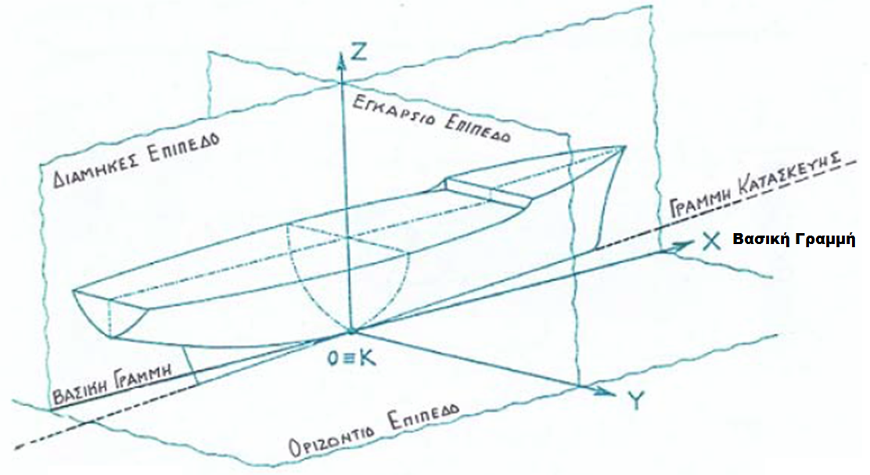
Επίπεδα (2 από 3)
Τα τρία επίπεδα από τα οποία προκύπτουν οι τρεις οικογένειες καμπυλών και οι άξονες που χρησιμοποιούνται για τη σχεδιαστική απεικόνιση των ναυπηγικών γραμμών είναι:
8

Slide 10
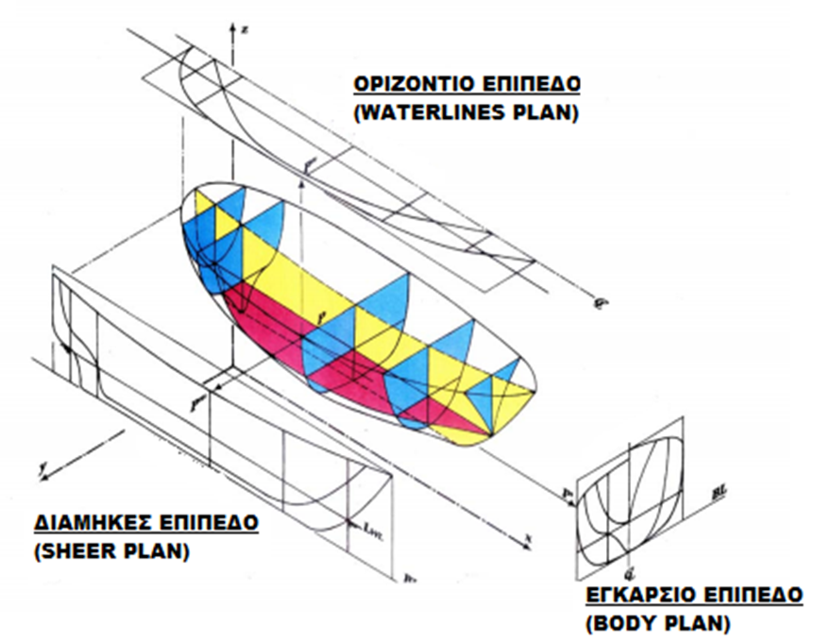
Επίπεδα (3 από 3)
Στο σχέδιο ναυπηγικών γραμμών μεταφέρονται τα ίχνη των επιπέδων που τέμνουν τη γάστρα , επίπεδα που στο χώρο είναι:
9

Slide 11
1^{η} Οικογένεια Καμπυλών (1 από 4)
Αποτελείται από επίπεδα παράλληλα προς το διάμηκες επίπεδο συμμετρίας του πλοίου , δηλαδή από κατακόρυφα επίπεδα. Αποτελούν το:
ΔΙΑΜΗΚΕΣ ΕΠΙΠΕΔΟ
(sheer plan)
Στο διάμηκες επίπεδο προβάλλονται οι καμπύλες οι οποίες προκύπτουν από την τομή του σκάφους (της γάστρας) με μια σειρά επιπέδων παράλληλα προς αυτό , χωρίζοντας σε ισαποστάσεις το μέγιστο ημι – πλάτος.
Οι καμπύλες αυτές ονομάζονται ΔΙAΜΗΚΕΙΣ ΤΟΜΕΣ BUTTOCKS ή LONGITUDINALS ή VERTICALS
10

Slide 12
1^{η} Οικογένεια Καμπυλών (2 από 4)
“Sheer plan” από Admin
11

Slide 13
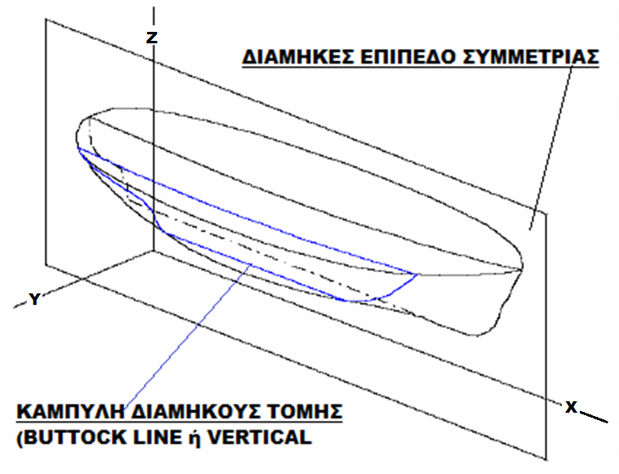
1^{η} Οικογένεια Καμπυλών (3 από 4)
12

Slide 14
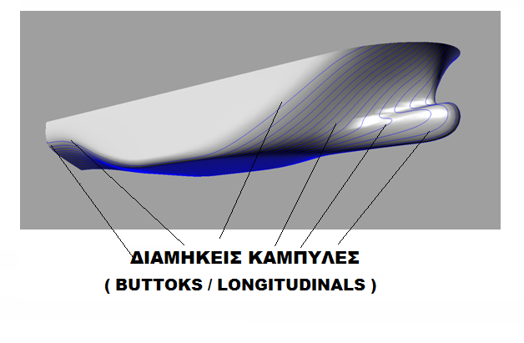
1^{η} Οικογένεια Καμπυλών (4 από 4)
Οι διαμήκεις κατακόρυφες τομές από πρώρα μέχρι πρύμα του πλοίου, ονομάζονται διαμήκεις καμπύλες ή Buttoks ή Longidudinals. Αυτές οι τομές προκύπτουν από επίπεδα παράλληλα προς το επίπεδο συμμετρίας του πλοίου. Οι καμπύλες αυτές σχεδιάζονται σε πλάγια όψη και συνιστούν το διαμήκες επίπεδο ή sheer plan.
13

Slide 15
2^{η} Οικογένεια Καμπυλών (1 από 4)
Αποτελείται από επίπεδα οριζόντια , δηλαδή επίπεδα παράλληλα προς την επιφάνεια της θάλασσας. Αποτελούν το:
ΟΡΙΖΟΝΤΙΟ ΕΠΙΠΕΔΟ
(water lines plan)
Στο οριζόντιο επίπεδο προβάλλονται οι καμπύλες οι οποίες προκύπτουν από την τομή του σκάφους (της γάστρας) με μια σειρά επιπέδων παράλληλα προς αυτό , χωρίζοντας σε ισαποστάσεις το μέγιστο βύθισμα του πλοίου στο μέσον.
Οι καμπύλες αυτές ονομάζονται ΙΣΑΛΟΙ (WATER LINES).
14

Slide 16
2^{η} Οικογένεια Καμπυλών (2 από 4)
Half breadth plan
15

Slide 17
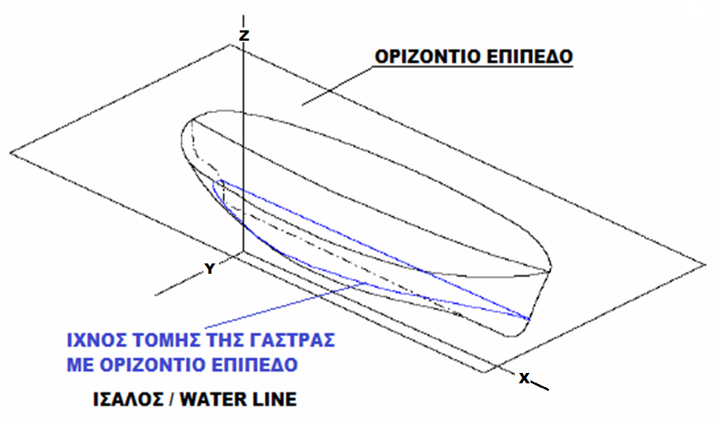
2^{η} Οικογένεια Καμπυλών (3 από 4)
16

Slide 18
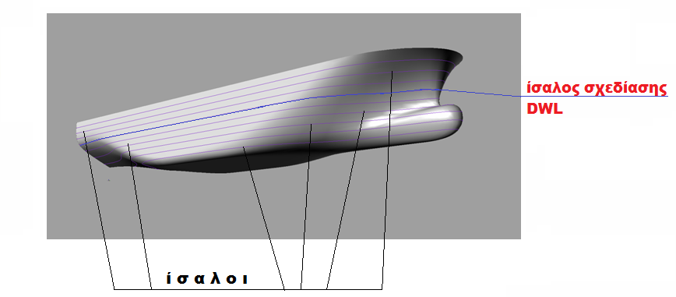
2^{η} Οικογένεια Καμπυλών (4 από 4)
Οι καμπύλες που προκύπτουν από την τομή της γάστρας με οριζόντια επίπεδα, ονομάζονται ίσαλοι (water lines). Μια από αυτές τις ισάλους είναι η ίσαλο σχεδίασης. Η ίσαλος αυτή αποτελεί την θεωρητική ίσαλο πλήρους φόρτωσης. Οι καμπύλες αυτές σχεδιάζονται στο οριζόντιο επίπεδο ή σχέδιο ισάλων (water lines plan).
17

Slide 19
3^{η} Οικογένεια Καμπυλών (1 από 5)
Αποτελείται από εγκάρσια κατακόρυφα επίπεδα , δηλαδή επίπεδα κάθετα ως προς το επίπεδο συμμετρίας και την επιφάνεια της θάλασσας. Αποτελούν το:
ΕΓΚΑΡΣΙΟ ΕΠΙΠΕΔΟ (επίπεδο εγκαρσίων τομών)
(body plan)
Στο επίπεδο εγκαρσίων τομών (ΕΓΚΑΡΣΙΟ ΕΠΙΠΕΔΟ) προβάλλονται οι καμπύλες οι οποίες προκύπτουν από την τομή του σκάφους (της γάστρας) με μια σειρά επιπέδων παράλληλων προς αυτό , που χωρίζουν το μήκος μεταξύ καθέτων σε 10 ή 20 ισαποστάσεις .
Οι καμπύλες αυτές ονομάζονται ΝΟΜΕΙΣ (FRAMES)
18

Slide 20
3^{η} Οικογένεια Καμπυλών (2 από 5)
“Body plan” από Admin
19

Slide 21
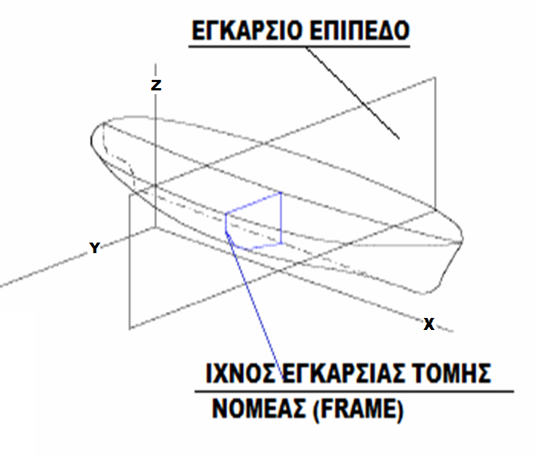
3^{η} Οικογένεια Καμπυλών (3 από 5)
20

Slide 22
3^{η} Οικογένεια Καμπυλών (4 από 5)
Οι καμπύλες που προκύπτουν από την τομή της γάστρας με επίπεδα κατακόρυφα και εγκάρσια (κάθετα προς τα διαμήκη επίπεδα), ονομάζονται νομείς. Σχεδιάζονται στο εγκάρσιο επίπεδο ή body plan.
21

Slide 23
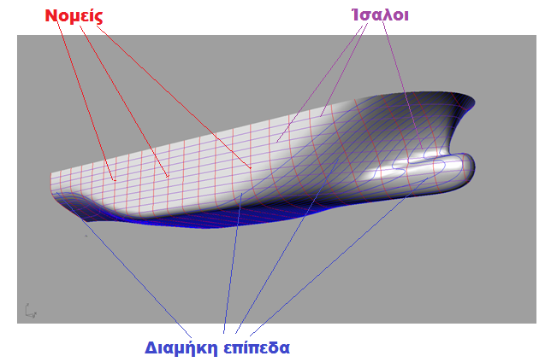
3^{η} Οικογένεια Καμπυλών (5 από 5)

Slide 24
Σχέδιο Ναυπηγικών Γραμμών Αλιευτικού Σκάφους
23

Slide 25
Σχέδιο Ναυπηγικών Γραμμών Ιστιοφόρου Σκάφους
SHIP KNOWLEDGE: A MODERN ENCYCLOPEDIA
24

Slide 26
Σχέδιο Ναυπηγικών Γραμμών Φορτηγού Πλοίου
25
SHIP KNOWLEDGE: A MODERN ENCYCLOPEDIA

Slide 27
Σχέδιο Ναυπηγικών γραμμών Ρυμουλκού Πλοίου 30 Μέτρων
26

Slide 28
Τέλος Ενότητας

Slide 29
Σημειώματα

Slide 30
Σημείωμα Αναφοράς
Copyright Τεχνολογικό Εκπαιδευτικό Ίδρυμα Αθήνας, Γεώργιος Χατζηκωνσταντής 2014. Γεώργιος Χατζηκωνσταντής. «Ναυπηγικό σχέδιο και αρχές casd. Ενότητα 4: Γεωμετρία Του Πλοίου». Έκδοση: 1.0. Αθήνα 2014. Διαθέσιμο από τη δικτυακή διεύθυνση: ocp.teiath.gr.

Slide 31
Σημείωμα Αδειοδότησης
Το παρόν υλικό διατίθεται με τους όρους της άδειας χρήσης Creative Commons Αναφορά, Μη Εμπορική Χρήση Παρόμοια Διανομή 4.0 [1] ή μεταγενέστερη, Διεθνής Έκδοση. Εξαιρούνται τα αυτοτελή έργα τρίτων π.χ. φωτογραφίες, διαγράμματα κ.λ.π., τα οποία εμπεριέχονται σε αυτό. Οι όροι χρήσης των έργων τρίτων επεξηγούνται στη διαφάνεια «Επεξήγηση όρων χρήσης έργων τρίτων».
Τα έργα για τα οποία έχει ζητηθεί άδεια αναφέρονται στο «Σημείωμα Χρήσης Έργων Τρίτων».
[1] http://creativecommons.org/licenses/by-nc-sa/4.0/
Ως Μη Εμπορική ορίζεται η χρήση:
που δεν περιλαμβάνει άμεσο ή έμμεσο οικονομικό όφελος από την χρήση του έργου, για το διανομέα του έργου και αδειοδόχο
που δεν περιλαμβάνει οικονομική συναλλαγή ως προϋπόθεση για τη χρήση ή πρόσβαση στο έργο
που δεν προσπορίζει στο διανομέα του έργου και αδειοδόχο έμμεσο οικονομικό όφελος (π.χ. διαφημίσεις) από την προβολή του έργου σε διαδικτυακό τόπο
Ο δικαιούχος μπορεί να παρέχει στον αδειοδόχο ξεχωριστή άδεια να χρησιμοποιεί το έργο για εμπορική χρήση, εφόσον αυτό του ζητηθεί.

Slide 32
Επεξήγηση όρων χρήσης έργων τρίτων
©
Δεν επιτρέπεται η επαναχρησιμοποίηση του έργου, παρά μόνο εάν ζητηθεί εκ νέου άδεια από το δημιουργό.
διαθέσιμο με άδεια CC-BY
Επιτρέπεται η επαναχρησιμοποίηση του έργου και η δημιουργία παραγώγων αυτού με απλή αναφορά του δημιουργού.
διαθέσιμο με άδεια CC-BY-SA
Επιτρέπεται η επαναχρησιμοποίηση του έργου με αναφορά του δημιουργού, και διάθεση του έργου ή του παράγωγου αυτού με την ίδια άδεια.
διαθέσιμο με άδεια CC-BY-ND
Επιτρέπεται η επαναχρησιμοποίηση του έργου με αναφορά του δημιουργού.
Δεν επιτρέπεται η δημιουργία παραγώγων του έργου.
διαθέσιμο με άδεια CC-BY-NC
Επιτρέπεται η επαναχρησιμοποίηση του έργου με αναφορά του δημιουργού.
Δεν επιτρέπεται η εμπορική χρήση του έργου.
διαθέσιμο με άδεια CC-BY-NC-SA
Επιτρέπεται η επαναχρησιμοποίηση του έργου με αναφορά του δημιουργού
και διάθεση του έργου ή του παράγωγου αυτού με την ίδια άδεια.
Δεν επιτρέπεται η εμπορική χρήση του έργου.
διαθέσιμο με άδεια CC-BY-NC-ND
Επιτρέπεται η επαναχρησιμοποίηση του έργου με αναφορά του δημιουργού.
Δεν επιτρέπεται η εμπορική χρήση του έργου και η δημιουργία παραγώγων του.
διαθέσιμο με άδεια
CC0 Public Domain
Επιτρέπεται η επαναχρησιμοποίηση του έργου, η δημιουργία παραγώγων αυτού και η εμπορική του χρήση, χωρίς αναφορά του δημιουργού.
διαθέσιμο ως κοινό κτήμα
Επιτρέπεται η επαναχρησιμοποίηση του έργου, η δημιουργία παραγώγων αυτού και η εμπορική του χρήση, χωρίς αναφορά του δημιουργού.
χωρίς σήμανση
Συνήθως δεν επιτρέπεται η επαναχρησιμοποίηση του έργου.

Slide 33
Διατήρηση Σημειωμάτων
Οποιαδήποτε αναπαραγωγή ή διασκευή του υλικού θα πρέπει να συμπεριλαμβάνει:
το Σημείωμα Αναφοράς
το Σημείωμα Αδειοδότησης
τη δήλωση Διατήρησης Σημειωμάτων
το Σημείωμα Χρήσης Έργων Τρίτων (εφόσον υπάρχει)
μαζί με τους συνοδευόμενους υπερσυνδέσμους.

Slide 34
Σημείωμα Χρήσης Έργων Τρίτων
Το Έργο αυτό κάνει χρήση των ακόλουθων έργων:
Εικόνες/Σχήματα/Διαγράμματα/Φωτογραφίες
Ιστοσελίδα Maritime Downloads - Free Maritime Library.

Slide 35
Χρηματοδότηση
Το παρόν εκπαιδευτικό υλικό έχει αναπτυχθεί στo πλαίσιo του εκπαιδευτικού έργου του διδάσκοντα.
Το έργο «Ανοικτά Ακαδημαϊκά Μαθήματα στο ΤΕΙ Αθηνών» έχει χρηματοδοτήσει μόνο την αναδιαμόρφωση του εκπαιδευτικού υλικού.
Το έργο υλοποιείται στο πλαίσιο του Επιχειρησιακού Προγράμματος «Εκπαίδευση και Δια Βίου Μάθηση» και συγχρηματοδοτείται από την Ευρωπαϊκή Ένωση (Ευρωπαϊκό Κοινωνικό Ταμείο) και από εθνικούς πόρους.

